Slide 1
ИОМ как способ индивидуализации на уроках английского языка
Учитель: Никогло Н.С.

Slide 2
Проект МБОУ «Большекетская СШ»: «Организация обучения по индивидуальным образовательным маршрутам»

Slide 3
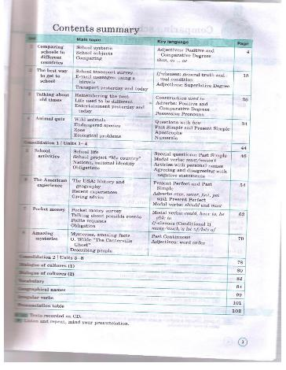
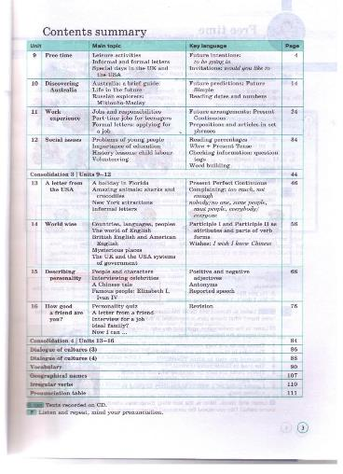
Обзор УМК Вербицкой М.В.

Slide 4
_____________________________________________________________________________________________________________________________________________________________________________________________________________________________________________________________________________________________________________________________________________________________________________________________________________________________________________________________________________________________________________________________________________ ИР –индивидуальная работа ПР – парная работа ГР – групповая работа
Индивидуальный образовательный маршрут ученика (цы) 7 класса ___________________________ по теме
Знания | Умения | «3» | «4» | «5» | Индивидуальное задание
 | - самостоятельно ставить учебные цели и задачи; -самостоятельно оценивать результат; -работать в сотрудничестве; -развивать смысловое чтение; -владеть грамматическим материалом, согласно теме; -строить речевое высказывание в устной форме.
 | словарь; Контрольная работа № (после U )

Slide 5
____________________________________________________________________________________________________________________________________________________________________________________________________________________________________________________________________________________________________________________________________________________________________________________________________________________________________________________________________________________________________________________________________________________________________________________________________________________________________________________________________________________ ИР –индивидуальная работа ПР – парная работа ГР – групповая работа
Индивидуальный образовательный маршрут ученика (цы) 7 класса ___________________________ по теме School systems U1
Знания | Умения | «3» | «4» | «5» | Индивидуальное задание
Школьные системы, школьные предметы, Словарь уч. с4,7,12 | - самостоятельно ставить учебные цели и задачи; -самостоятельно оценивать результат; -работать в сотрудничестве; -развивать смысловое чтение; -владеть грамматическим материалом, согласно теме; -строить речевое высказывание в устной форме. | ИР таблица про степени сравнения прилагательных уч. с 7, 19; Уч. с 13 у 26 перевод; ПР уч. с 14 у 30; ИР уч с 17 у 11 перевод; Монолог (рассказать таблицу в РТ с33 у 5, по уч. с 45 у7) | ИР таблица про степени сравнения прилагательных уч. с 7, 19, у. 5 с 5; ПР уч. с13 у 26, с 14 у 29; ИР уч. с17 у 41, с 16 у 37; Монолог (рассказать таблицу в РТ с33 у5, по уч. с 45 у7 включив уч. с13 у 26) | ИР таблица по степеням сравнения прилагательных уч. с7,8,19, с8 у14; ГР уч. с13 у 26, с14 у29, РТ с9 у15; ИР уч. с17 у41, с16 у37,38 Монолог (рассказать таблицу в РТ с33 у5, по уч. с 45 у7 включить в рассказ уч. с13 у26, с10 у18 | 1) Ответить на вопросы по с45 у7 (карточка); 2) уч. с45 у9,10; 3) проект «Ideal school system»
 | Монологическое высказывание по теме, словарь; Контрольная работа №1(после U4)

Slide 6
Личный ИОМ
Индивидуальный образовательный маршрут ученика (цы) 7 класса ___________________________ по теме_________________________
(Выбранная отметка _________)
Дата | Задание | С кем работаю | Результат | Рефлексия (у меня получилось…) | Домашнее задание | Отметка учителя

Slide 7
Табло учета ВТ, ВПЗ, ВД
Фамилия | № карточки | № карточки | № карточки | Количество ошибок |  |  | отметки |  |  | Общая отметка

Slide 8
Алгоритм работы в паре при ВТ
1. Назови первое слово из своей карточки на английском языке, спроси перевод у напарника. Проверь ответ.
2. Если ответил верно, назови второе слово, затем проверь ответ.
3. Если напарник ошибся, исправь, скажи правильный ответ.
4. Поменяйся с напарником ролями. Ответь поочередно на слова из карточки напарника.
5. Найди другого напарника, проработай с ним карточку по п.1-4.
Алгоритм работы в паре при ВД
Возьми карточку, отметь номер карточки в табло учета точкой. Выполни задание в карточке.
Проверь правильность выполнения по карточке с ответами. Поставь плюс, запиши количество ошибок (если есть) и отметку.
Найди напарника.
Продиктуй первое слово своей карточки своему напарнику (на русском языке). Прослушай его ответ на английском языке.
Если ответ верный, продиктуй второе слово, затем прослушай ответ. Если ошибся несколько раз, скажи правильный ответ сам.
Поменяйся с напарником ролями. Ответь поочередно на слова из карточки напарника.
7. Найди себе другого напарника, взяв с собой свою карточку. Поработай с ним по пунктам 4-7.
Алгоритм работы в паре при ВПЗ
Получи карточку, отметь в табло учета.
Проработай задание самостоятельно.
Найди напарника, объясни ему выполнение. Обсудите, если нужно дополните.
4. Проверь карточку напарника, прослушав объяснение ее выполнения. Дополни, если нужно.

Slide 9
Табло учета по теме в целом
7 класс. Табло учета по теме ___________________________________________
ФИ | Уровень | №1 | №2 | №3 | №4 | №5 | Монолог | К/р | Индивид. задание
1
2
3
4
5

Slide 10
ИОМ 9-16
ИОМ ученика (-цы) класса
параграф | Вид работы |  |  |  | отметка |  |  |  | Дополнения
 | Лексика, грамматика | Чтение | Говорение | Письмо | ЛГ | Ч | Г | П | Замечания
Итог: проверочная работа по лексике главы
Итог | Контрольная работа №

Slide 11
параграф | Вид работы |  |  |  | отметка |  |  |  | Дополнения
 | Лексика, грамматика | Чтение | Говорение | Письмо | ЛГ | Ч | Г | П | Замечания
14 World wise Всемирная мудрость | Название стран, образование от них названия жителей, языков (SB: p.56 ex.1, p.59 ex.8,9). Политическая лексика (SB: p.66 ex.26); Сравнение причастий I, II. (SB: p.62 ex17,18), WB: p.101 ex.12. | Чтение с пониманием, с ответом на вопрос учителя (SB: p.57 ex.3, p.58 ex.5, p.61 ex.14). | Описание картинки по плану (версия ВПР). | Заполнение недостающей информации в таблицу, текст по прочитанному. (SB: p.65 ex.25, p.66 ex.26). |  |  |  |  | В говорении можно выбрать произвольные картинки, не относящиеся к теме главы
Итог: проверочная работа по лексике главы
15 Describing personality Описание личности | У1,4 с68; у25 с74 Косвенная речь: у9 с70+ у11 с71 | У7 с69 с ответом на вопрос учителя; У25 с74 | Описание картинки у6 с69 | У13 с72 |  |  |  |  | У25 с74 выполнить 28,29 с75
16 How good a friend are you? Какой ты друг? | У6 с78; Модальный глагол should – у9 с79 | У5 с78 с ответом на вопрос учителя | У20 с82; Описание картинки у20 с82 | У13 с81 |  |  |  |  | У1 с76 заполнить анкету
Итог | Контрольная работа №4

Slide 12
класс. Табло учета по теме ___________________________________________
ФИ | ЛГ | П | Ч | Г | Пр.раб | К/р | Индивид. задание
1
2
3
4
5
6

